Slide 1


제5회 기아 PBV 아이디어 공모전 · 제안서
PV5
GroundWatch
PV5 지하안전 순찰차
같은 길을 반복해서 보고,
구멍이 되기 전의 변화를 찾습니다.
TEAM
한 명이라도 살릴 수 있다면
2026. 10

Slide 2
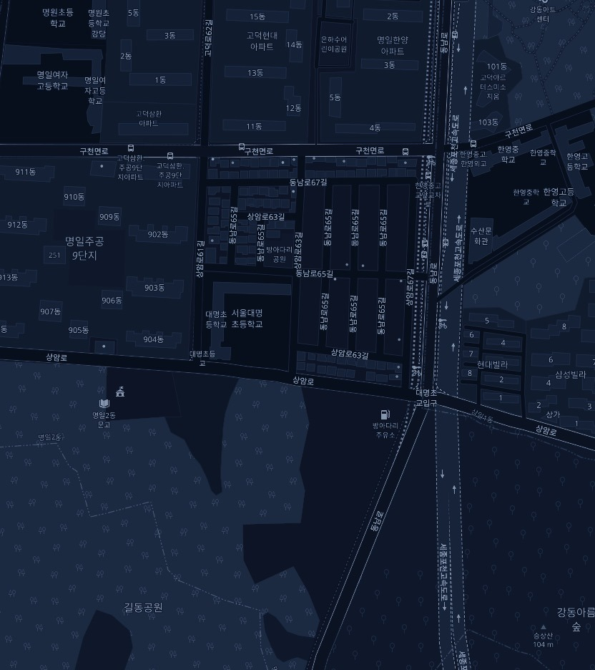

PV5 GroundWatch
문제
현재 문제상황
2025. 3. 24 · 서울 강동구 명일동
도로가 무너지기까지
1~2
분
2025. 3. 24 사고 지점
22m × 18m
동남로 대명초교 사거리 인근
붕괴 규모 (길이 × 폭)
16m
깊이
사망 1 · 부상 1
인명 피해
평범한 도로가
붕괴는 갑자기 보였지만,
한 사람의 마지막 길이 되었습니다.
위험은 지하에서 먼저 시작됐습니다.
출처: 국토교통부 「땅꺼짐 사고 조사결과 발표」(2025.12.3), 명일동 사고조사 최종보고서
서울 강동구 명일동 일대 · 지도 데이터 © OpenStreetMap contributors · 위치는 보도 기준 인근 표시
한 명이라도 살릴 수 있다면
02 / 14

Slide 3
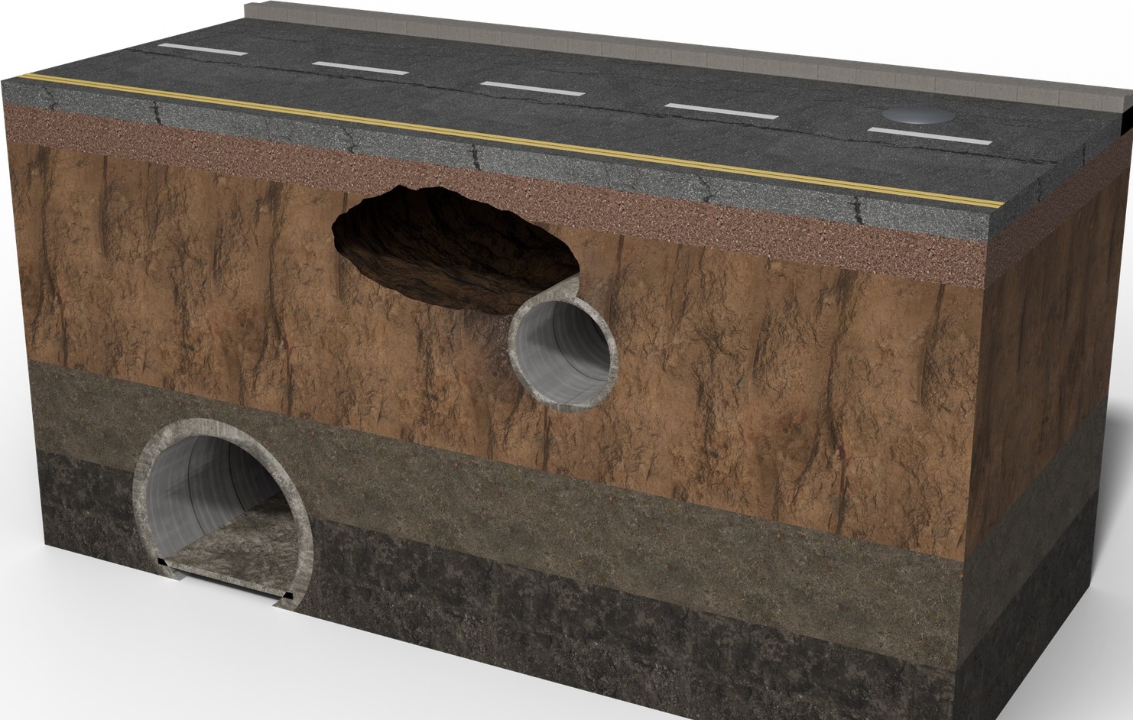
PV5 GroundWatch
문제
사고가 발생하는 과정
보이지 않는 변화가 겹치며 도로 붕괴로 이어집니다
1
노후 시설물과 취약한 지질
오래된 하수관과 약한 지층이 먼저 있습니다
5
도로 침하
2
누수와 지하수위 변화
물이 새거나 빠지면서 주변 흙이 약해집니다
공동 형성
3
3
토사 유실과 공동 형성
1
노후 하수관
흙이 쓸려 나간 자리에 빈 공간이 생깁니다
2
누수·지하수 변화
4
차량 하중과 공사 영향
하중과 굴착·터널 공사의 영향이 겹칩니다
4
터널·굴착공사
5
도로 표면 붕괴
상부가 버티지 못하고 차량·보행자가 노출됩니다
명일동 사고조사 결과
보이는 균열만 기다리지 말고
직접 원인 심층풍화대 내부 불연속면이 만든 쐐기형 토체
같은 지점의 지하 변화를
간접 원인 터널공사로 지하수위가 약 3m에서 26m 깊이까지 저하 · 노후 하수관 장기 누수 · 지보 성능 한계
계속 기록해야 합니다.
출처: 국토교통부 「땅꺼짐 사고 조사결과 발표」(2025.12.3) · 단면도는 원리 설명용 3D 도식 · 한 명이라도 살릴 수 있다면
03 / 14

Slide 4
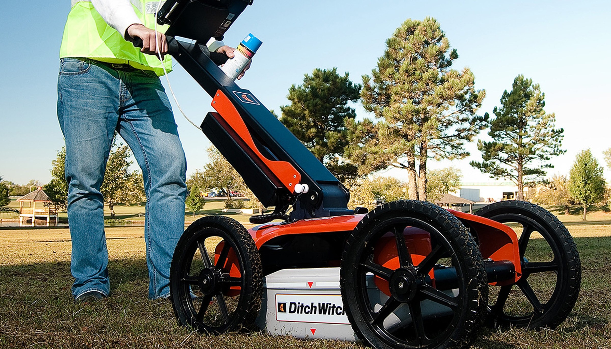
PV5 GroundWatch
기존 방식
기존 조사 방식
서울시는 이미 넓게 탐사하고, 의심 지점을 다시 확인합니다
현재 업무 흐름
1
민원·노후 관로·공사구간으로 조사 대상 선정
2
차량형 GPR이 도로를 넓게 스캔 (1회 약 3m 폭)
3
분석자가 판독해 공동 의심 지점 선별
4
작업자가 수동 GPR로 다시 조사
5
승인·교통통제 후 천공·내시경으로 확인
6
공동이 확인되면 복구·재포장
그 사이의 공백 · 2024년 연희동 성산로
수동형 GPR 탐사 장비 · The Charles Machine Works, CC BY-SA 2.0
5.7~16 정기 GPR 탐사 · 공동 미발견
8.29 도로함몰
33,129km
7,760개
16,423km
5월
6월
7월
8월
이 사이의 지하 변화는 어디에도 기록되지 않았습니다
누적 차량 GPR 탐사
같은 기간
2026년 탐사 계획
탐사의 실패가 아니라, 한 시점의 결과는 그 시점만 말해 준다는 뜻입니다
2014~2025.9
발견한 공동
GPR 인력 9명 → 19명
GPR 기술은 그대로, 바꾸는 것은 탐사 방식입니다. 한 번 재고 끝나는 조사를 반복 관측과 현장 재확인으로 잇습니다.
출처: 경향신문(2025.10.19) 서울시 GPR 탐사 · 서울시 지반침하 예방체계 강화 보도자료 · 서울시 차량탑재형 GPR · 뉴시스(2024.8.30) 연희동 함몰
한 명이라도 살릴 수 있다면
04 / 14

Slide 5
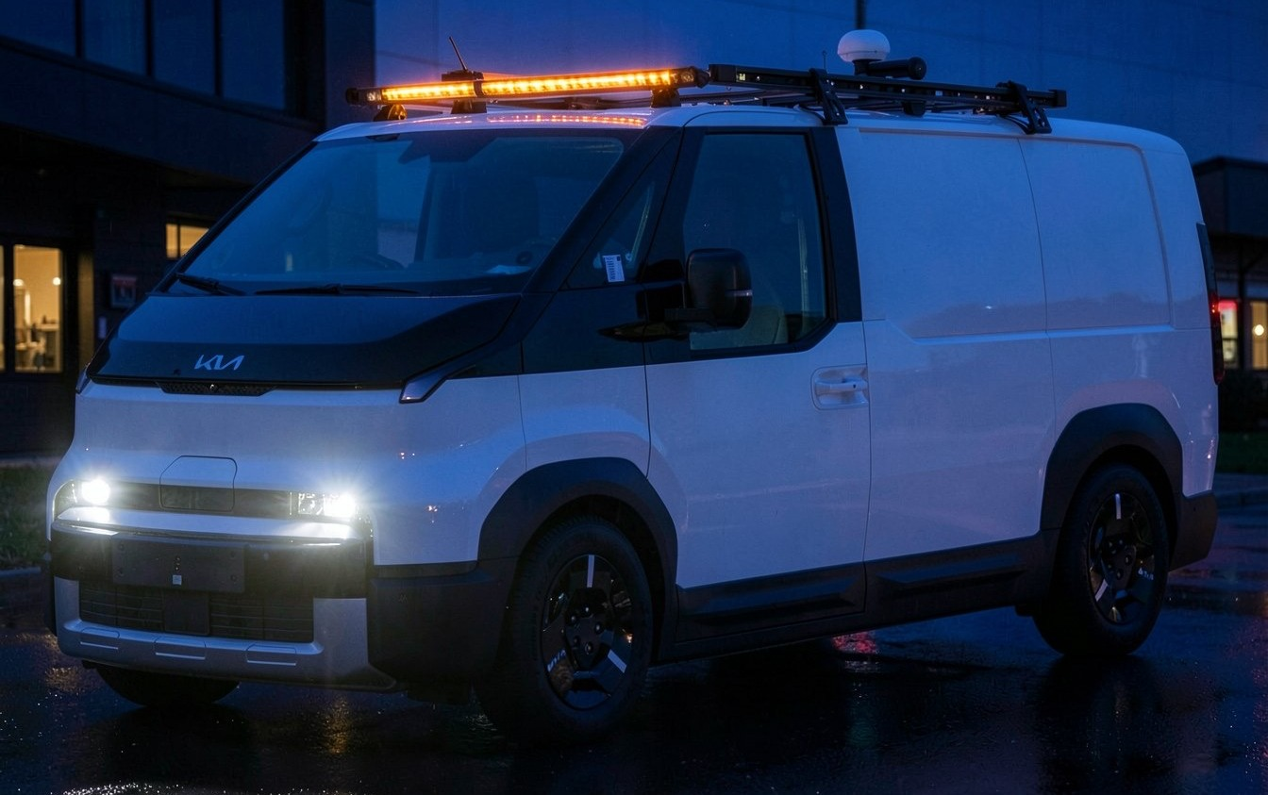
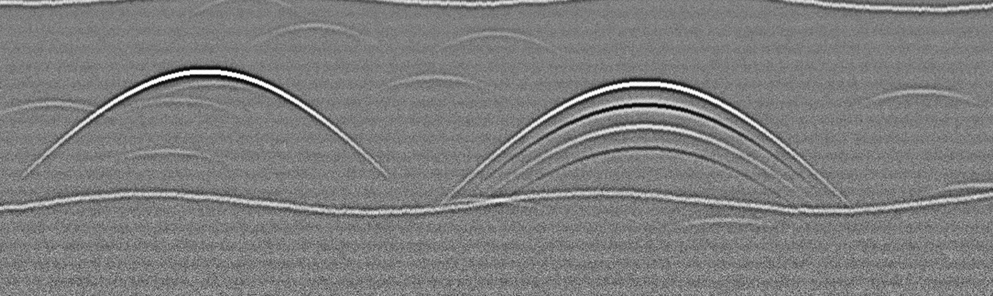
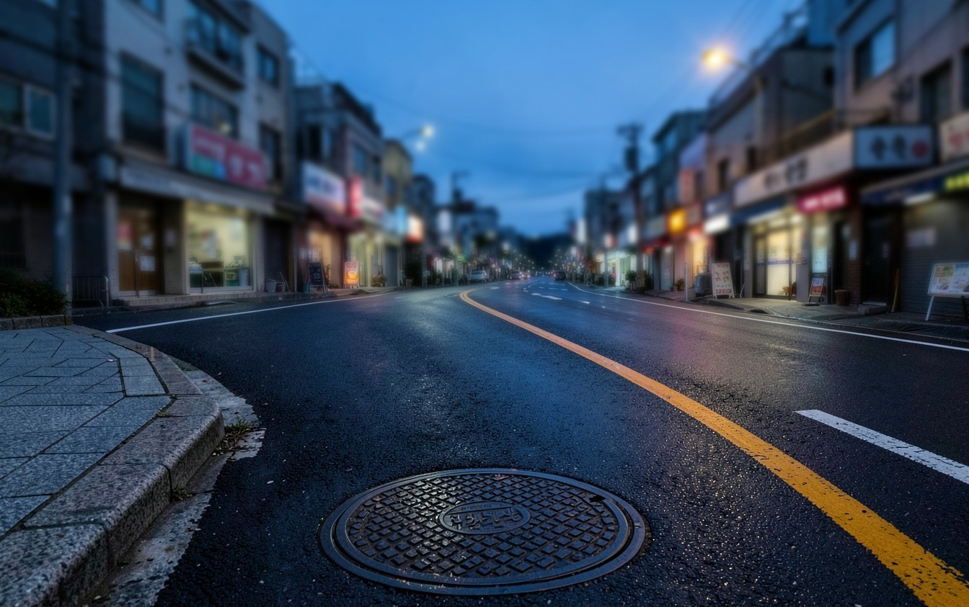
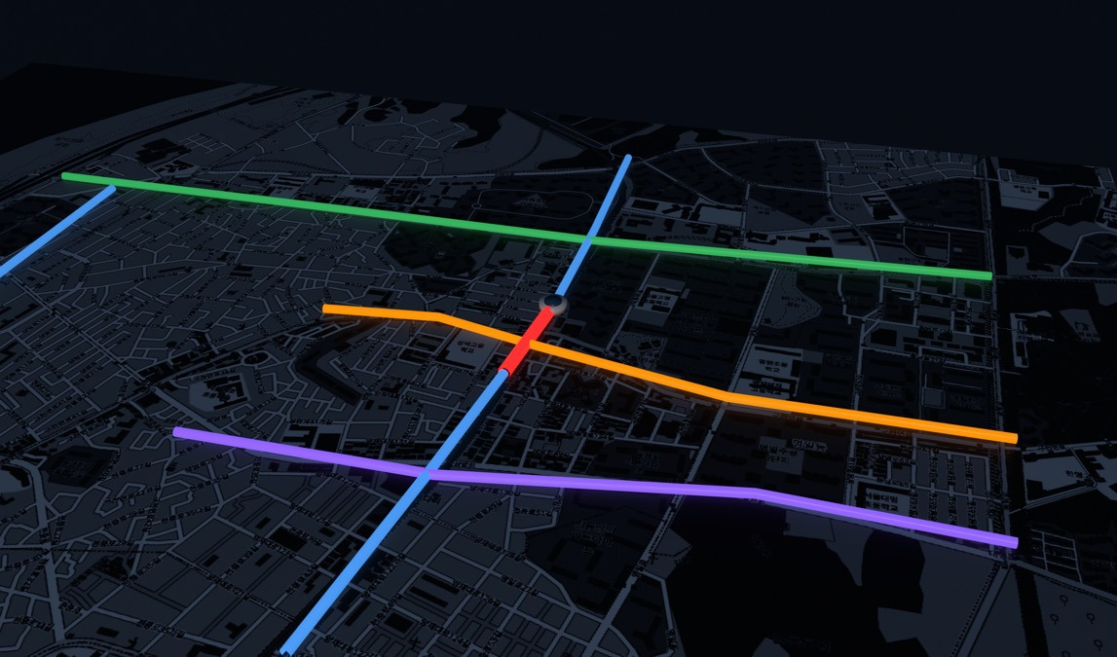
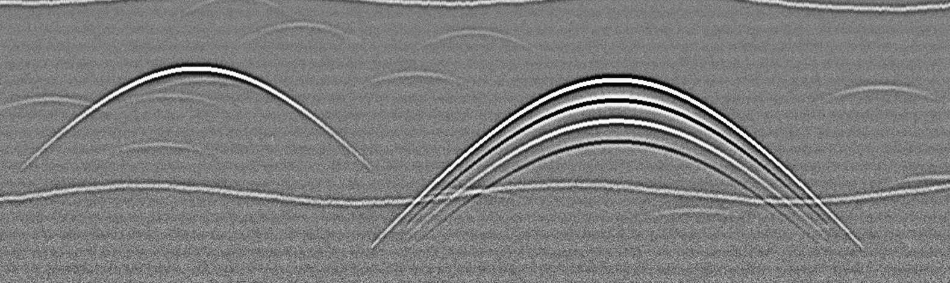

PV5 GroundWatch
솔루션
GroundWatch 운영 파이프라인
반복 순찰이 탐사 결과를 다음 현장 업무로 연결합니다
한 번의 탐사로 끝내지 않고, 같은 길을 회차마다 다시 보며 달라진 곳만 현장에서 확인합니다.
이전 회차
AR 재탐사 범위
이번 회차
STEP 01
STEP 02
STEP 03
STEP 04
반복 측정
변화 감지
현장 재확인
결과 축적
위험·정기 순찰구간 등록
위치·깊이·시간으로 4D 저장
앱이 지점·안전 정차 위치 안내
확인·보수 이력을 지도에 저장
새벽에 같은 경로 반복 주행
AI가 이전 회차와 변화 선별
AR 글래스 + 수동 GPR 재탐사
다음 회차 순찰 경로에 반영
GPR·카메라 동시 수집
전문가가 원시 데이터로 승인
필요 시 천공·내시경 요청
AI 검증 데이터로 축적
확인 결과가 다음 순찰로 돌아갑니다
AI는 검토 순서를 정하고, 판정은 전문가가, 최종 확인은 천공·내시경이 맡습니다.
B-scan 비교는 설명용 예시 · PV5: 실차 사진 기반 편집 이미지 · 도로 장면은 연출 이미지 · 지도 데이터 © OpenStreetMap contributors
한 명이라도 살릴 수 있다면
05 / 14

Slide 6
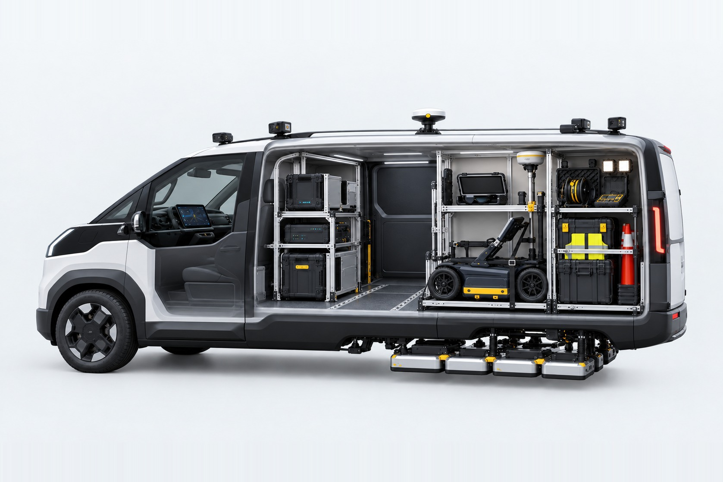

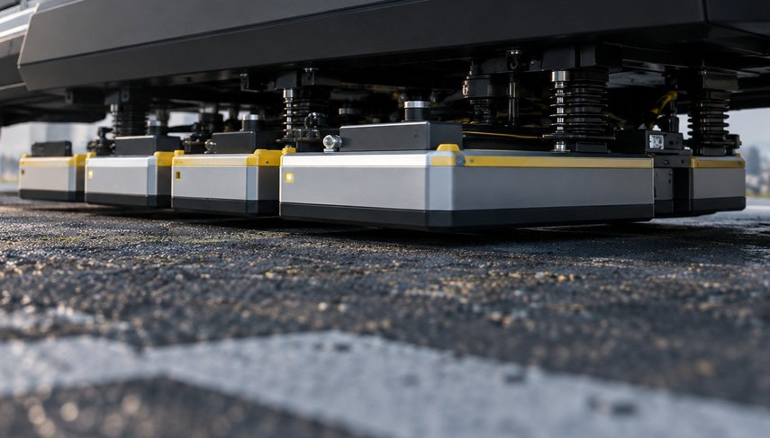
PV5 GroundWatch
솔루션
PV5 이동형 탐사실
PV5 한 대가 측정 장비와 재검증 장비를 함께 싣습니다
화물실 구성
A
화물실 전방 · 분석
Edge Gateway · 엣지 AI 컴퓨터 · GPR 제어
저장장치 · 보안 네트워크 · RTK 수신 · 전원 분배
B
B
화물실 측면 · 재검증
C
지면 밀착형 수동 GPR · 산업용 AR 글래스
AR 충전·보관함 · RTK 이동국 · 교체형 안테나
A
C
화물실 후방 · 안전
관로 내시경 · 작업 조명 · 라바콘 · 개인보호장비
차체 하부 다채널 GPR
화물실 바닥 아래 차체 하부에
다채널 GPR 모듈을 장착하는 안
[설계 판단 · 간섭 시험 필요]
적재·전력 예산
약 300kg / 600kg
약 1.5kW / 3.6kW
약 10kWh / 71.2kWh
[가설] 실증 필요
장비 합계 · 최대 적재의 절반
장비 소비전력 · V2L 최대 안
하루 주행+장비 · 배터리의 약 15%
[실증 필요] 적재중량·총중량·축하중·전자파 간섭·구조변경 승인 · 장비 배치도: 콘셉트 이미지(생성 AI), 실제 장착 설계 아님 · 출처: 기아 PV5 카고 제원(적재 600kg·V2L 3.6kW·배터리 71.2kWh), 현대차그룹
예산 가정값: 수동 GPR 카트 27~34kg(GSSI UtilityScan Pro 유통사 제원) · 하루 3시간·시속 10km 순찰 · 장비 1.5kW 이하
한 명이라도 살릴 수 있다면
06 / 14

Slide 7



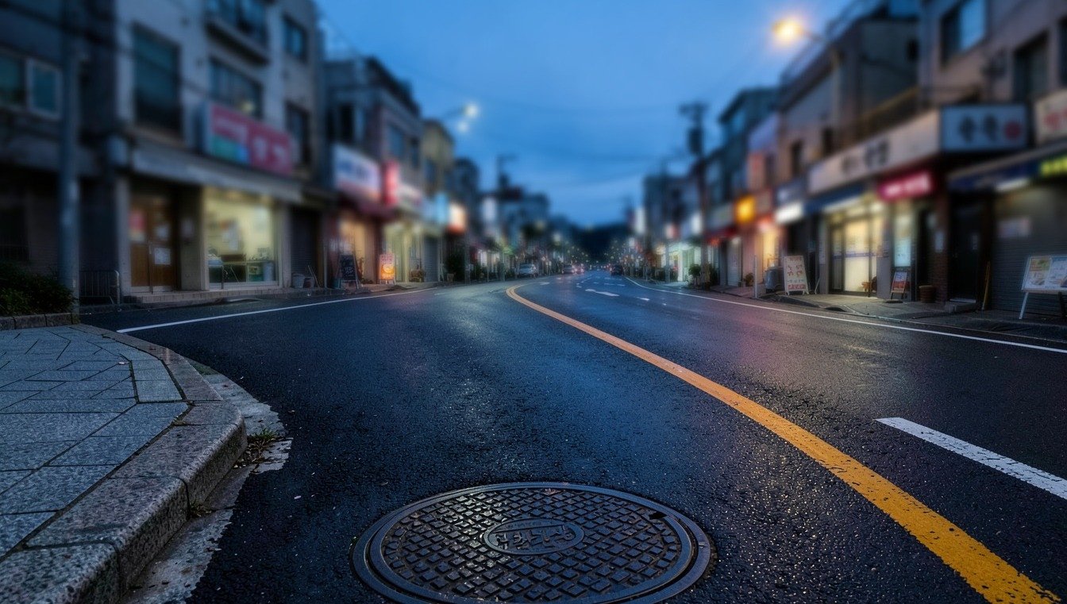



PV5 GroundWatch
솔루션
차량 앱과 AR 현장 재확인
차량에서 만든 재확인 업무가 작업자 시야까지 이어집니다
GroundWatch Cloud
Patrol 차량 앱
Edge Gateway
AR 글래스
수동 GPR
4D 지도 · AI 분석 · 경로
업무·경로 관리
센서 동기화·로컬 통신
위치 정합·탐사 안내
다른 방향으로 교차검증
보안 통신
로컬 API
보안 Wi-Fi
작업 안내
[화면 예시] 운행 전
GPR 기반 추정 위치입니다. 굴착 전 정밀조사와 관계기관 승인이 필요합니다.
[화면 예시] 운행 전
재확인 R-0427 · 재탐사 3 / 4회
추정 깊이 0.9~1.3m · AI 신뢰도 84%
[화면 예시] 위치 오차 기준 충족
기준점 2 · 경계석
기준점 1 · 맨홀
운전석 · GroundWatch Patrol 앱
차량 밖 · 산업용 AR 글래스 (정차 후 작업자만)
순찰경로·재확인 지점·장비 상태, 도착 전 안전 정차 위치 안내
맨홀·차선·경계석·RTK 중 2~3개로 위치를 맞추고 재탐사 범위만 표시
차량 화면의 단순 미러링이 아닌 보안 Wi-Fi 작업 데이터 연동 · AR은 공동의 실제 모양이 아니라 수동 GPR로 확인할 범위를 안내 · 운전자는 주행 중 AR을 쓰지 않음
앱 배포와 차량 데이터 접근은 기아 PBV 파트너 승인·공식 API 범위 확인 필요 · 도로 장면은 연출 이미지 · 화면 수치는 예시
· 실내 사진: Alexander Migl, CC BY-SA 4.0(화면 합성)
한 명이라도 살릴 수 있다면
07 / 14

Slide 8
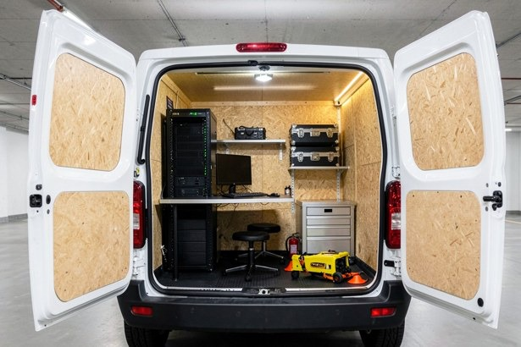
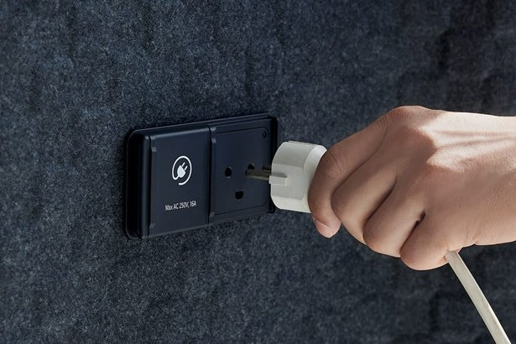
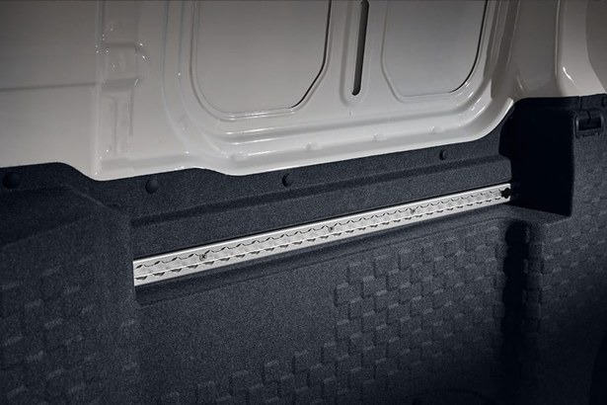
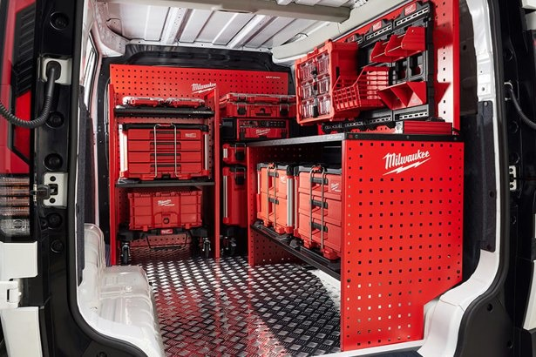
PV5 GroundWatch
솔루션
PV5로 바꾸면
탐사 차량을 PV5로 바꾸면, GPR이 차에 꽂히는 모듈이 됩니다
싣고, 켜고, 고정하고, 복제하는 것까지 PV5가 기본으로 갖춘 구조 위에서 GPR 장비가 돌아갑니다.
카고룸 4,420L
실내 V2L 220V
L-Track 패키지
기아 컬렉션 × 밀워키
PV5 특징 01
PV5 특징 02
PV5 특징 03
PV5 특징 04
넉넉한 적재
즉시 전원
레일 고정
컨버전 생태계
카고룸 4,420L·최대 600kg
실내·실외 V2L 220V 3.6kW
휠하우스·루프·격벽 L-Track
파트너사 PV5 전용 랙킹
GPR·카트·엣지 PC 한 번에
GPR 제어부·엣지 PC 상시 구동
GPR 카트·장비 케이스 고정
공구 시스템 맞춘 선반·패널
내시경·안전장비까지 적재
AR·수동 GPR 바로 충전
주행 중에도 흔들림 없이
GPR 탐사 키트도 같은 방식
개조해서 매다는 짐이 아니라, 처음부터 끼우는 모듈입니다
GPR 탐사차를 한 대씩 개조하지 않고, 표준 사양으로 여러 대에 복제합니다.
출처: 기아 PV5 카고 가격표·제원(2026.10: 카고룸·최대 적재·V2L) · 기아 PV5 카고 특징·액세서리(L-Track 패키지·기아 컬렉션 밀워키 워크스테이션) · 현대차그룹 PV5 테크 데이(2025.7.23: 차체 마운팅 구조·컨버전 포털)
이미지: 특징 02~04 © 기아(기아 공식 홈페이지 PV5 카고: 실내 V2L 콘센트·L-Track DIY 키트·밀워키 워크스테이션) · 특징 01 콘셉트 이미지(생성 AI)
한 명이라도 살릴 수 있다면
08 / 14

Slide 9
PV5 GroundWatch
솔루션
왜 지금 PV5인가
다음 탐사 차량을 늘린다면, 조건에 맞는 차는 PV5입니다
차량 기능에 더해 운영 조건·정책·수요·비용까지, 지금 PV5가 맞는 이유는 네 가지입니다.
판매가격 (만 원)
공회전 0
100%
6대
PV5 카고
4,520
스타리아 EV
5,792
정차한 채 장비를 켜도 엔진 정지
공공부문 무공해차 의무구매
서울시 차량형 GPR 장비
ST1 카고
5,874
이유 01
이유 02
이유 03
이유 04
조용한 새벽 탐사
공공이 살 수 있는 차
늘어나는 반복 탐사
가장 낮은 도입 비용
저소음·무배기 새벽 탐사
공공기관 신차는 무공해차
공사장 월 1회 탐사로 확대
국산 전기 밴 3종 중 최저
제한장소 2~5분 초과 시 과태료
디젤 승합은 원칙적 불가
대형 굴착은 주 1회 탐사
스타리아 EV보다 1,272만 원↓
서울시 제한장소 2,772곳
특수·긴급차만 예외 심사
경기 31개 시·군 GPR 0대
같은 예산으로 더 많은 차
불리한 점도 밝힙니다
적재중량(스타리아 카고 900kg · PV5 600kg)과 주행거리(스타리아 +10km)는 뒤지지만, 장비 300kg·하루 30km 순찰에는 충분합니다.
전폭 1,895mm에 묶이는 1회 탐사 폭(4장의 약 3m)은 확장형 GPR 배열이나 차로당 2회 주행으로 보완합니다. [가설·설계 판단]
PV5는 조용히 다니고, 지금 공공이 살 수 있고, 반복 탐사만큼 늘릴 수 있는 탐사 차량입니다.
출처: 기아 PV5 카고 가격표(2026.10, 카고 롱 롱레인지) · 현대차 스타리아 일렉트릭 가격표(2026.4.23, 카고 3인승) · ST1 2026년형 발표(2025.7.16, 카고 스타일) · 환경부 공공부문 무공해차 의무구매 기준
· 서울시 지반침하 예방 대책(2026.3.23) · 시사저널(2025.4.25, 경기도 GPR) · 서울시 자동차 공회전 단속 기준(제한장소 2,772곳, 2020.12)
한 명이라도 살릴 수 있다면
09 / 14

Slide 10
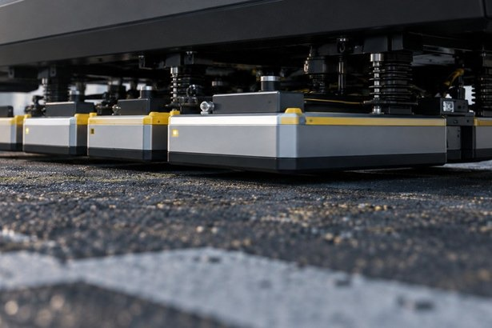
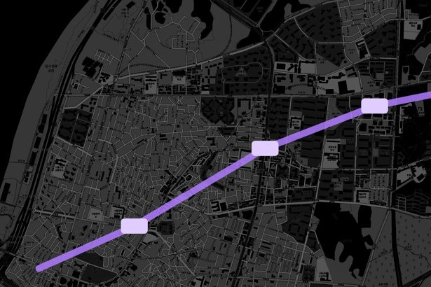
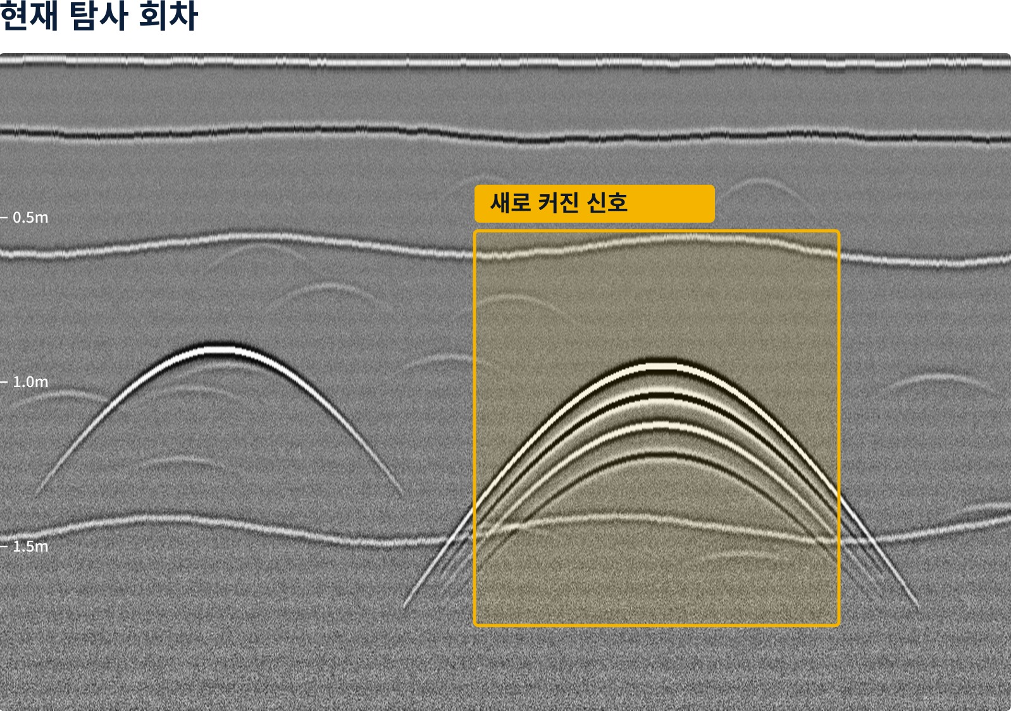
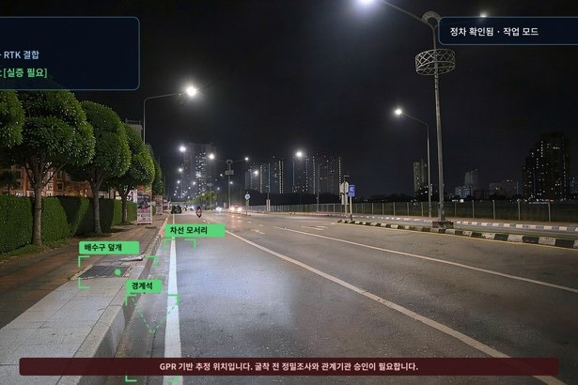
PV5 GroundWatch
검증
기술 검증 현황
상용 기술을 결합하고, 차량 통합 성능은 실증으로 확인합니다
기반 기술은 이미 있습니다. 한 차량 안에서 반복 가능한 정확도로 묶이는지, 네 가지를 먼저 실증합니다.
EV 구동계 × GPR
같은 경로 반복
AI가 고른 변화 후보
야간 기준점
실증 01
실증 02
실증 03
실증 04
전자파 간섭
회차별 위치 정합
AI 탐지·오탐률
야간 AR 위치 오차
EV 구동계·인버터 잡음
같은 경로 반복 주행 오차
공동 모사체 구간 탐지율
맨홀·경계석 기준점 인식
주행·정차·V2L 상태별 비교
RTK·IMU·휠 인코더 보정
기존·신규 신호 구분
야간·우천 조건 위치 오차
크면 차량형 측정 불가
어긋나면 변화 비교 불가
오탐 많으면 재확인 증가
크면 수동 탐색 범위 확대
함께 확인 장비 고정 상태 반복 측정 일관성 · 적재중량·축하중·제동 안정성 · V2L 포함 실제 소비전력 · 차량 앱 배포 절차·접근 가능한 데이터
이미 상용 차량형·수동 GPR · RTK-GNSS·IMU·휠 인코더 · 노면 카메라 · 엣지 컴퓨터 · GIS 이력 관리 · AAOS 앱 생태계 · 산업용 AR 글래스
핵심은 기술의 존재가 아니라, 한 차량에서 반복 가능한 정확도로 연결되는가입니다.
이미지: 콘셉트 이미지(생성 AI)·설명용 예시 · B-scan 비교는 설명용 예시 · 지도 데이터 © OpenStreetMap contributors
한 명이라도 살릴 수 있다면
10 / 14

Slide 11
PV5 GroundWatch
검증
단계별 실증 계획
폐쇄 구간에서 시작해 실제 도로까지 검증 범위를 넓힙니다
장비 안정성 → 같은 길의 반복 일관성 → 실제 도로에서의 효용 순서로 검증합니다.
실제 운영 환경
4단계
실제 도로 위험구간
운영성 검증
3단계
새벽 순찰 소요시간
통제된 시험 구간
실제 도로 파일럿
재확인 생성 → 현장 도착 시간
2단계
지자체·조사기업과 구간 선정
AR 위치 보정 성공률
폐쇄 시험장 · 장비 단위
통제된 반복 주행
재방문·수작업 입력 감소량
기존 전문 장비 결과와 비교
1단계
공동 모사체 구간 반복 측정
전문가 판독·천공으로 검증
장비 통합 시험
위치 정합 오차·회차 편차
장착 구조·진동 · 전력 사용량
AI의 기존·신규 신호 구분
전자파 간섭 · 통신 지연·누락
정량 목표치는 파일럿 설계 때 발주기관과 확정합니다. 지금은 근거 없는 정확도 수치를 제시하지 않습니다.
한 명이라도 살릴 수 있다면
11 / 14

Slide 12
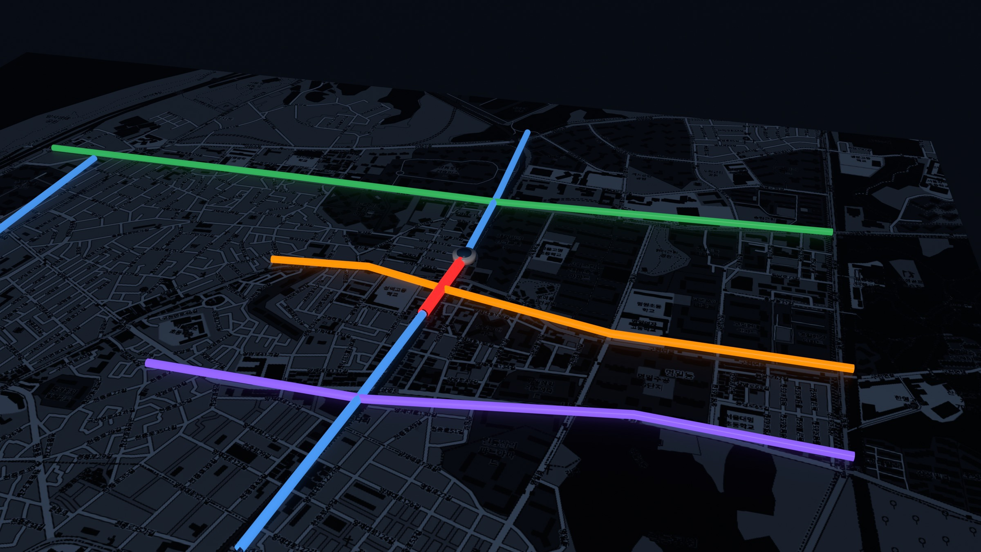





PV5 GroundWatch
확장
확장 가능성
한 대의 반복 순찰차에서 도시 지하 안전망으로 확장합니다
위험도별 순찰 경로 예시 · 강동구 명일동 일대
1
파일럿
지하철 공사구간·노후 하수관 주변
2
자치구 정기 순찰
위험도별 주기로 같은 길을 반복 관리
3
PV5 플릿 운영
여러 대가 권역을 나눠 같은 기준으로 순찰
4
지하 데이터 결합
하수관·굴착공사·지하수·강우·보수 이력
5
4D 도시 지하 변화지도
집중관리 매일~주 1회
노후 하수관·공사장 주 1회
역세권 월 1회
계약기관이 접근권한 안에서 활용
일반 관리 분기~반기
집중호우 이후 긴급 조사
주기는 발주기관과 합의 [예시]
확장 대상
서울시·자치구 도로관리
도시철도 공사 영향구간
상하수도 관리기관
대형 굴착공사 발주기관·시공사
집중호우 후 긴급 탐사
지하 데이터는 판매하지 않습니다. 계약기관 내부의 접근제어형 관제 서비스로만 제공합니다 · 지도 데이터 © OpenStreetMap contributors
한 명이라도 살릴 수 있다면
12 / 14

Slide 13

PV5 GroundWatch
사업 모델
B2G 비즈니스 모델
지자체 탐사 용역으로 시작해 연간 반복관제로 전환합니다
01
파일럿 탐사 용역
구매자
위험구간·공사구간의 거리와 회차 기준 계약
서울시·자치구·도시철도 발주기관
기존 조사 결과와 비교한 실증 보고서 제공
공공시설 관리기관
02
연간 반복관제 계약
핵심 반복 매출
실제 사용자
정기 순찰·변화 감지·재확인 업무·기관용 대시보드
지하안전·도로관리 담당자
집중호우·민원 발생 시 긴급조사 옵션
GPR 판독 전문가·현장 조사원
03
협력사
차량·소프트웨어 패키지
GPR 전문기업·PV5 특장업체
검증 이후 PV5 컨버전 차량·센서·Patrol 앱·Edge Gateway
GIS·클라우드 사업자·AR 장비사
AI 분석·관제 대시보드·AR·교육·유지보수 일괄 제공
기아
PV5 컨버전 플릿 판매 · Pleos 앱 마켓 공공 업무 앱
수요 근거 · 서울시 2026년 계획
GPR 탐사 16,423km · 전담 인력 9명 → 19명으로 확대
반복 탐사 수요가 이미 늘고 있습니다
조달 접근 첫 계약은 기존 GPR 조사기관과 공동 수행해 실적과 신뢰를 확보하고, 한 위험구간 입증 후 인접 구역으로 확장
가격 일일 조사거리·인력·장비 감가·분석시간을 확인한 뒤 산정 [실증 필요]
출처: 서울시 보도자료 「지반침하 예방체계 강화」 · 지하정보는 제3자에게 판매하지 않고 계약기관 접근제어형 서비스로 제공
한 명이라도 살릴 수 있다면
13 / 14

Slide 14
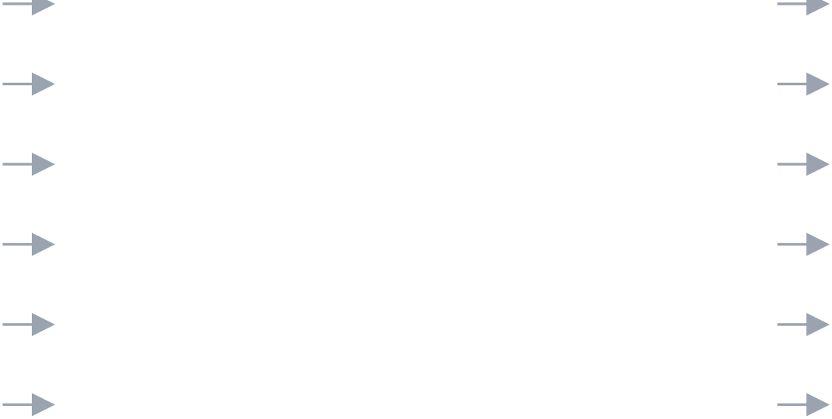
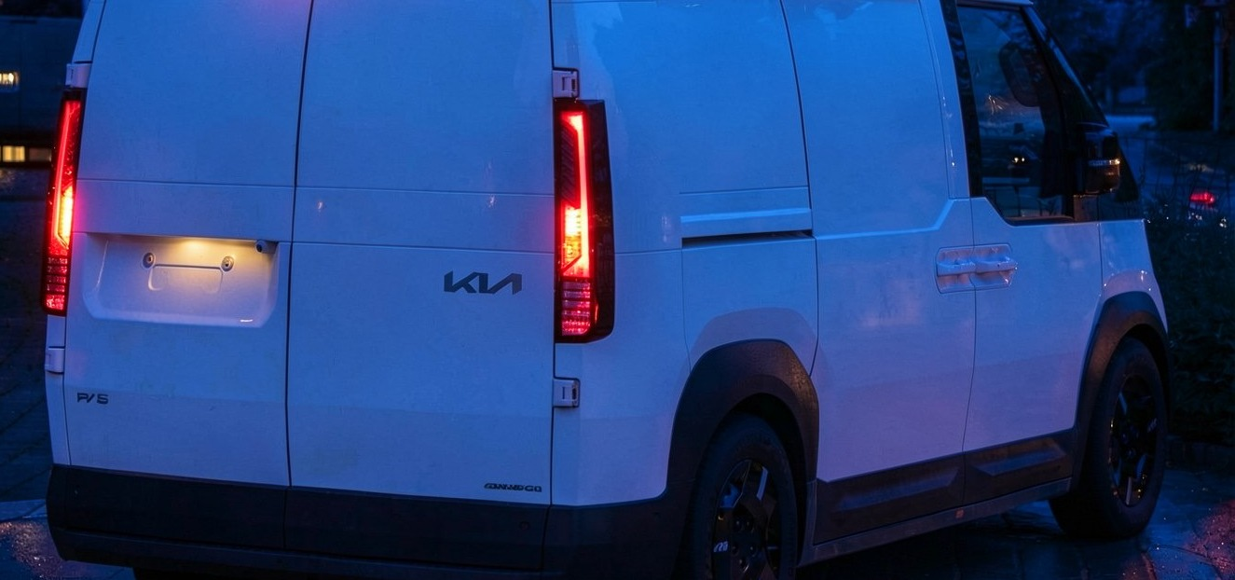

PV5 GroundWatch
기대 효과
기존 문제와 개선 결과
측정 결과가 다음 행동으로 이어지는 지하안전 관리체계
기존 문제
GroundWatch의 해결 방식
확인할 개선 지표
조사 결과가 시점별 파일로 남습니다
같은 경로 데이터를 위치·시간 기준으로 누적
시점별 비교가 가능한 도로 비율
변화 구간을 사람이 다시 찾아야 합니다
AI가 변화 후보를 선별, 전문가가 승인
전문가 검토시간·후보 적중률
다음 조사 우선순위가 경험에 의존합니다
변화량·신뢰도·주변 위험요인을 함께 표시
고위험 구간 재확인 소요시간
현장에서 과거 측정 위치를 찾기 어렵습니다
RTK와 현장 기준점으로 AR 검색 범위 표시
현장 위치 오차·탐색시간
넓은 탐사와 정밀조사가 분리됩니다
차량형 GPR 결과를 수동 GPR 작업으로 바로 전환
재방문 횟수·업무 인계시간
복구 결과가 다음 조사에 덜 반영됩니다
확인·보수 이력을 4D 지도에 다시 저장
보수구간 재검증 완료율
GroundWatch의 가치는 지도를 만드는 데서 끝나지 않습니다.
한 번의 측정을 다음 판단과 현장 행동으로 연결합니다.
한 번의 조기 발견이,
한 사람의 무사 귀가가 되도록.
사진: Alexander Migl, CC BY-SA 4.0(편집)
TEAM 한 명이라도 살릴 수 있다면 · 14 / 14

